Slide 1
Université Mohamed Boudiaf-M’sila
Département de chimie
Master 2 - Chimie pharmaceutique
Analyse spectrale d’un produit organique
RMN 1 & 2D
Dr. Thamere Cheriet

Slide 2
le clou de girofle
Le clou de girofle a plus d’un tour dans son sac. En effet, contenant un principe actif nommé le salicylate de méthyle, cette épice est reconnue depuis de nombreuses années pour ses vertus analgésiques. En effet, en cas de douleurs dentaires, il a été prouvé que mâcher un clou de girofle permettrait d’apaiser votre dentition. Et d’éviter la formation de cavité dentaire. C’est aussi un bon moyen naturel pour avoir meilleur haleine.
Le fait de consommer régulièrement des clous de girofle dans vos boissons (comme un café ou un thé), vous ferez le plein en antioxydants et anti-inflammatoires. Ce qui en fait une solution toute trouvée pour lutter contre les problèmes de peau, comme l’acné
antiseptique et anesthésiante

Slide 3
Les principes actifs d’huile essentielle de girofle
C₁₀H₁₂O₂

Slide 4
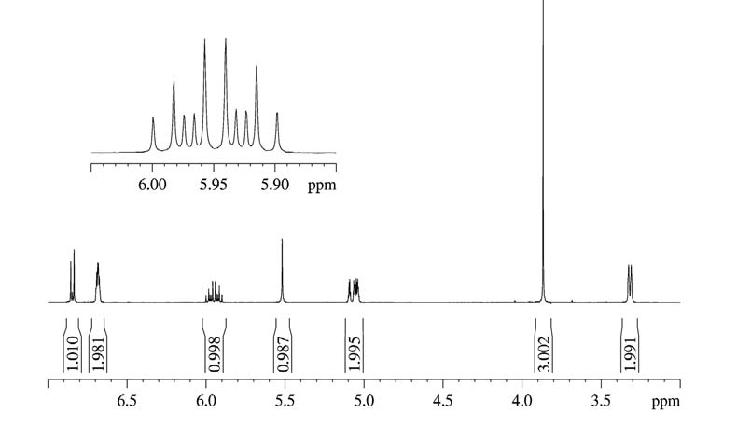
L’examination des spectres RMN 1D
RMN ¹H
C10H12O₂
400 MHz (CDCl3)

Slide 5
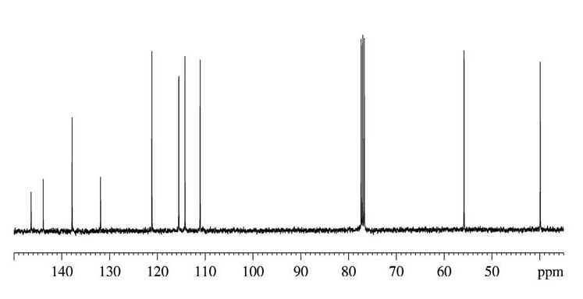
L’examination des spectres RMN 1D
RMN ¹³C
100 MHz (CDCl3)

Slide 6
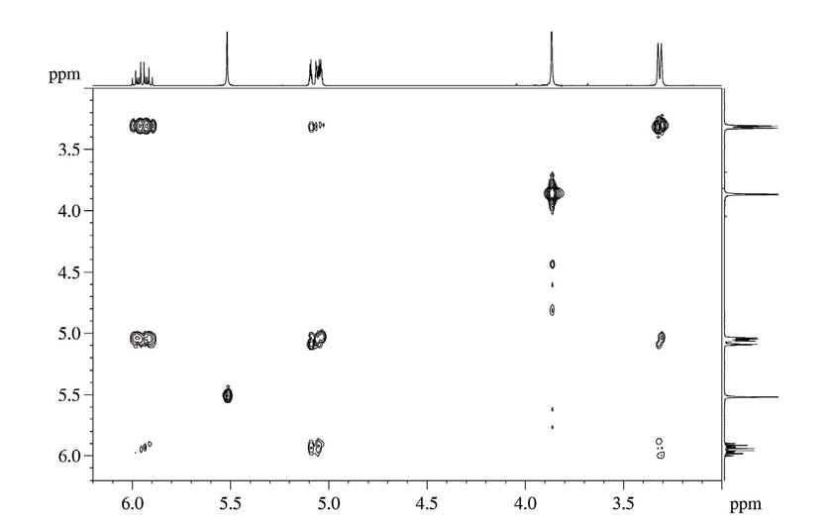
L’examination des spectres RMN 2D
COSY

Slide 7
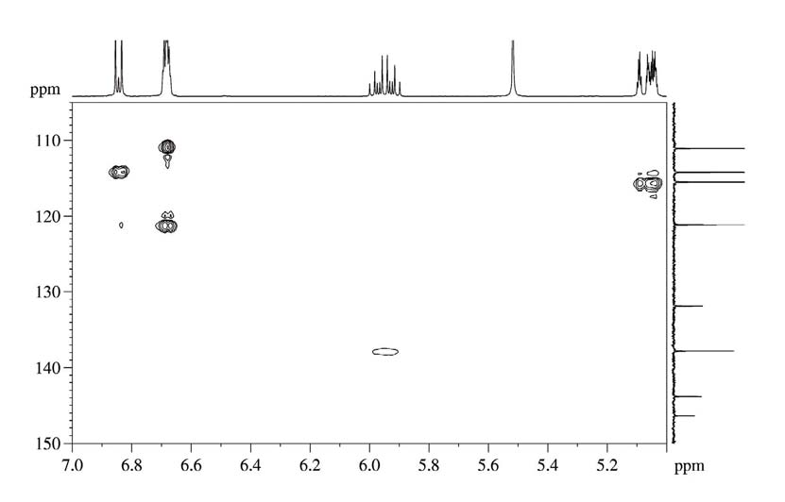
L’examination des spectres RMN 2D
HSQC

Slide 8
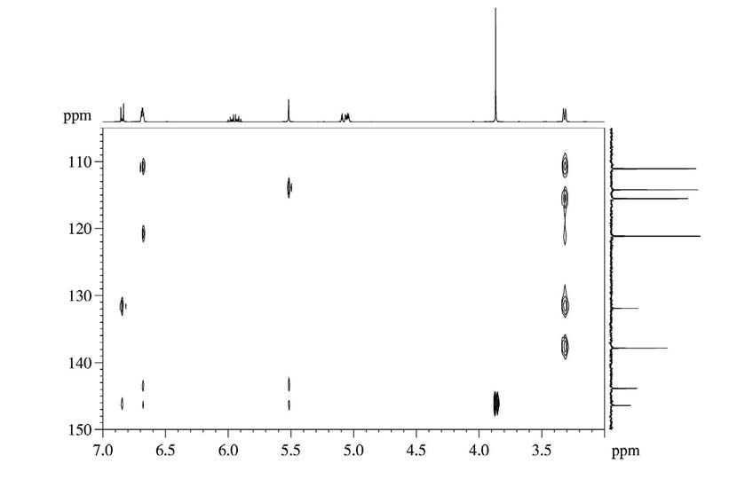
L’examination des spectres RMN 2D
HMBC

Slide 9
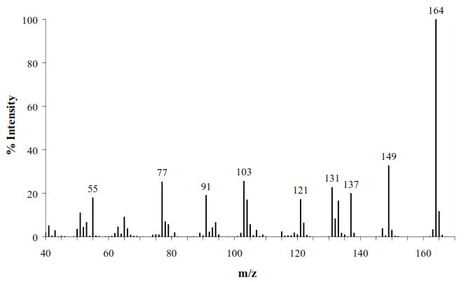
L’examination de spectre de masse
mass

Slide 10
Composé 2

Slide 11
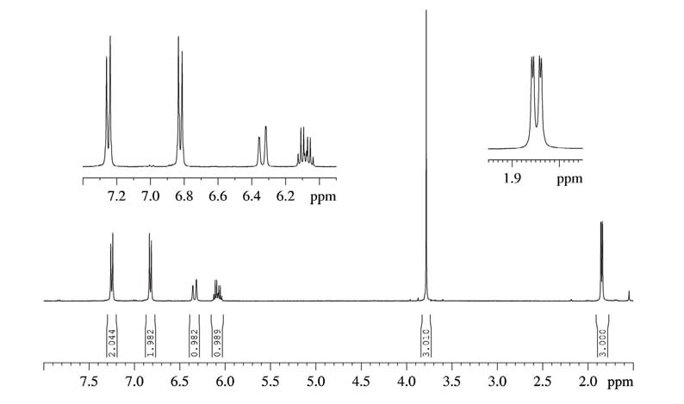
L’examination des spectres RMN 1D
RMN ¹H
C10H12O
400 MHz (CDCl3)

Slide 12
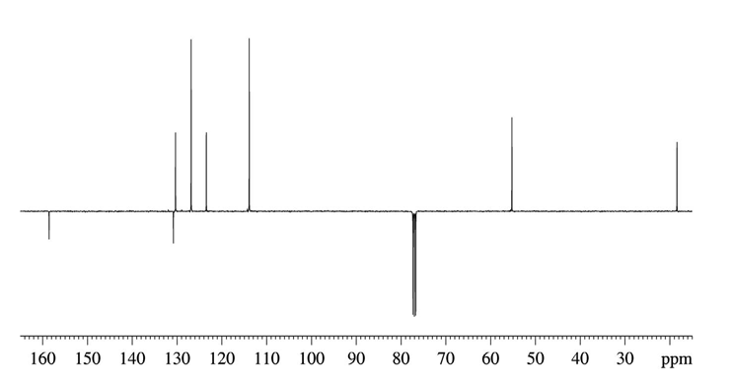
L’examination des spectres RMN 1D
RMN ¹³C
100 MHz (CDCl3)

Slide 13
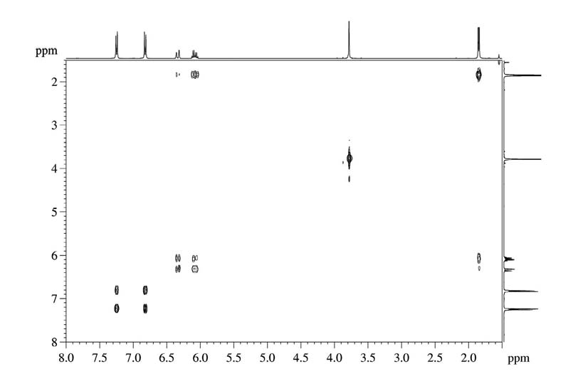
L’examination des spectres RMN 2D
COSY

Slide 14
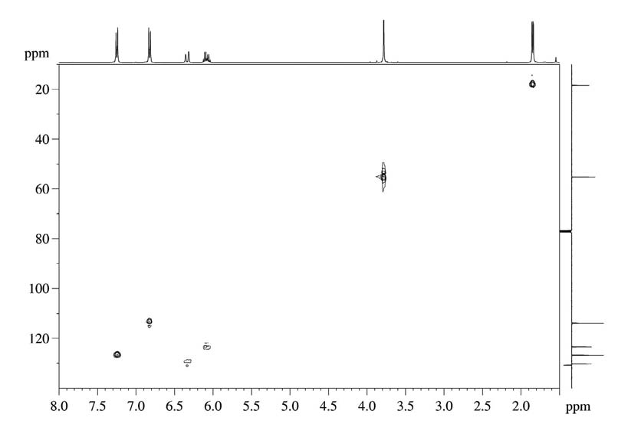
L’examination des spectres RMN 2D
HSQC

Slide 15
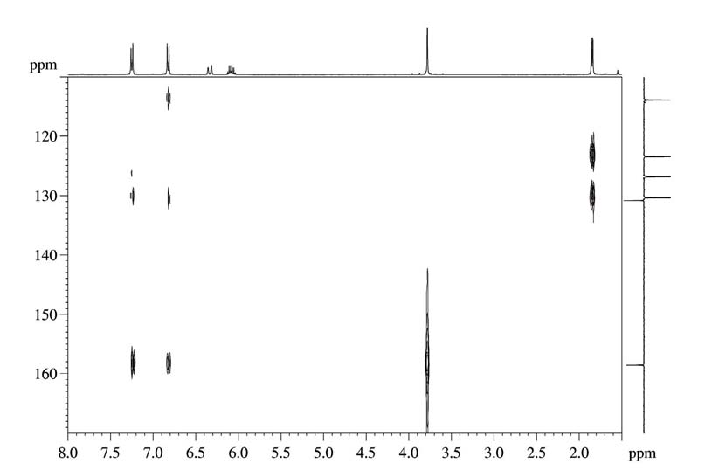
L’examination des spectres RMN 2D
HMBC

Slide 16
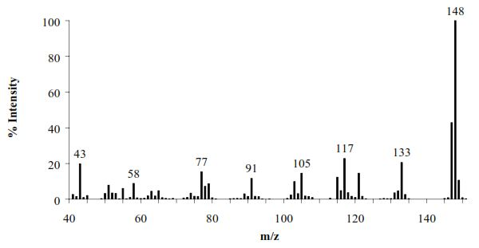
L’examination des spectres RMN 2D
mass

Slide 17
Composé 3

Slide 18
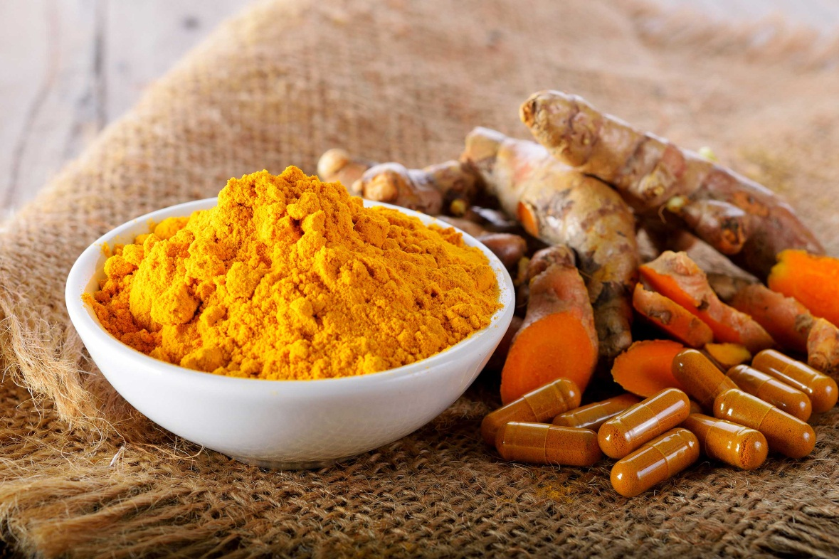
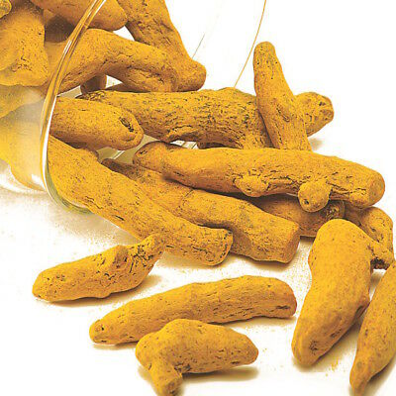
Curcuma longa
Utilisation interne
Stimulant
Anti-inflammatoire
Fluidifiant sanguin
Antioxydant
Utilisation interne
Antibactérien
Anti-inflammatoire

Slide 19
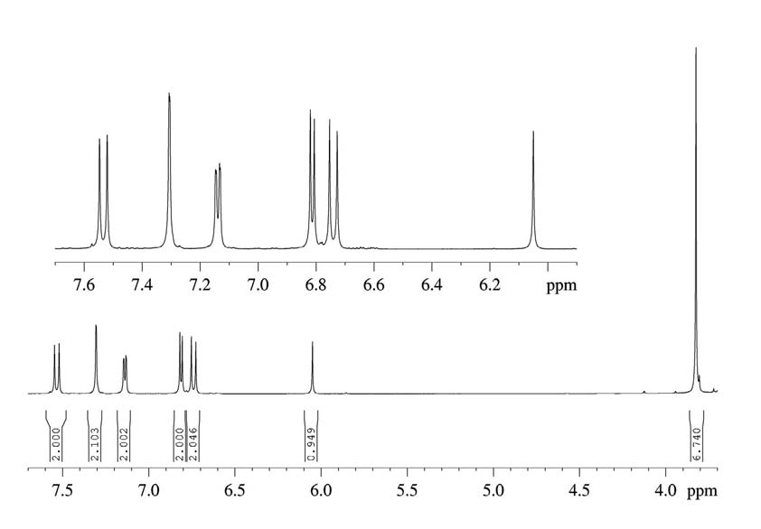
L’examination des spectres RMN 1D
RMN ¹H
C₂₁H₂₀O₆

Slide 20
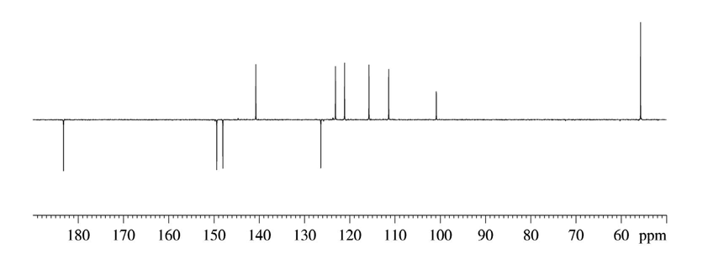
L’examination des spectres RMN 1D
RMN ¹³C

Slide 21
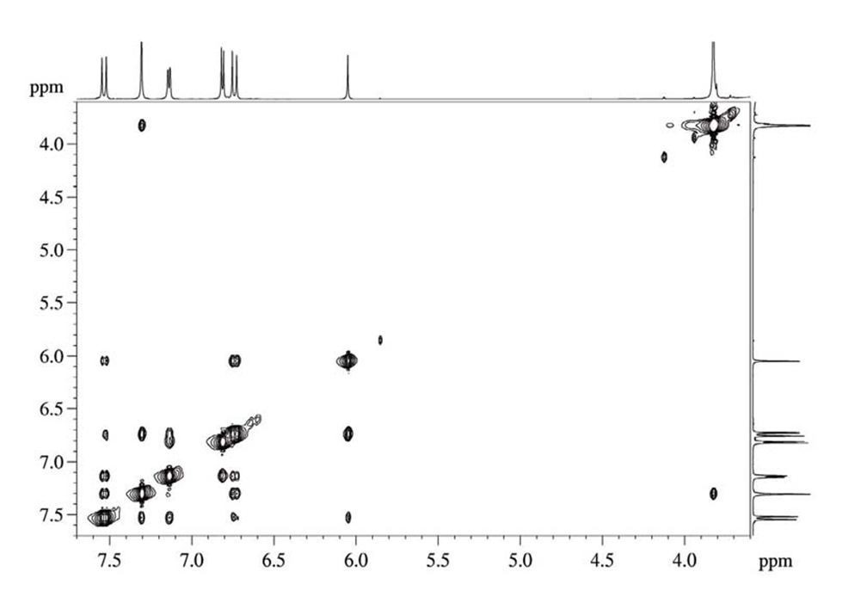
L’examination des spectres RMN 2D
COSY

Slide 22
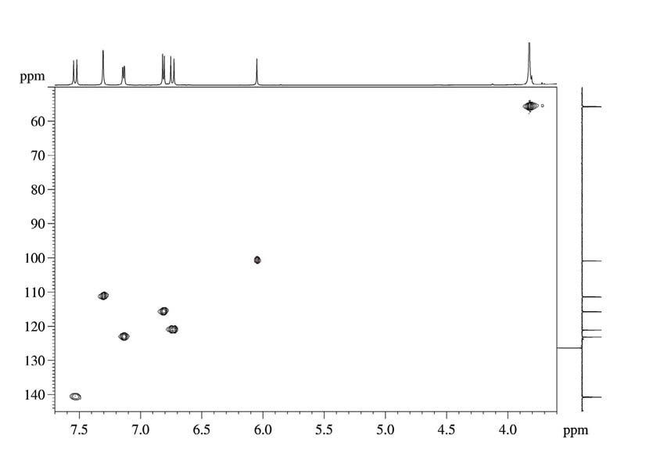
L’examination des spectres RMN 2D
HSQC

Slide 23
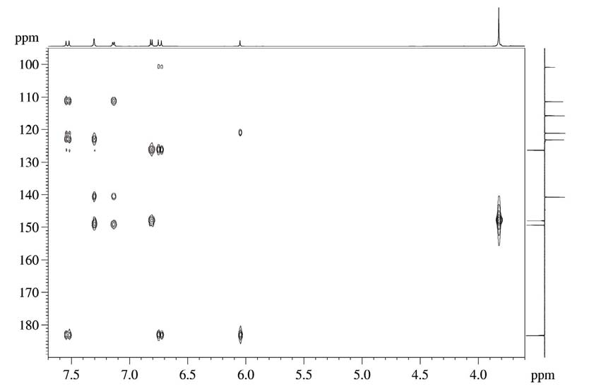
L’examination des spectres RMN 2D
HMBC

Slide 24
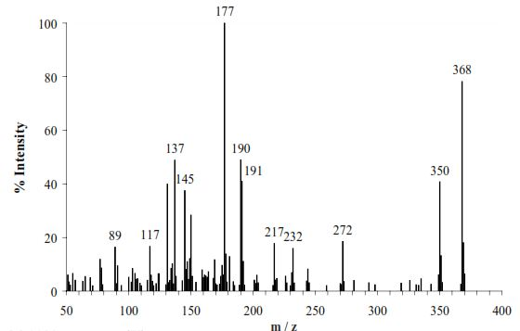
L’examination de spectre de masse
mass

Slide 25
Composé 4

Slide 26
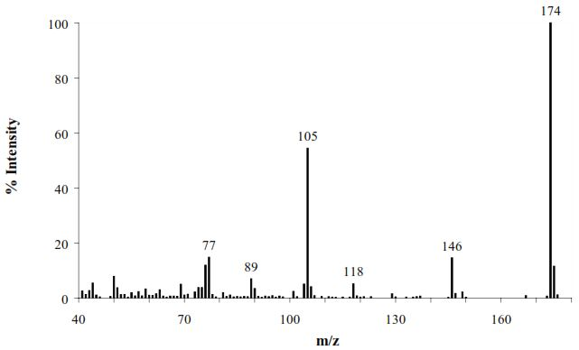
L’examination de spectre de masse

Slide 27
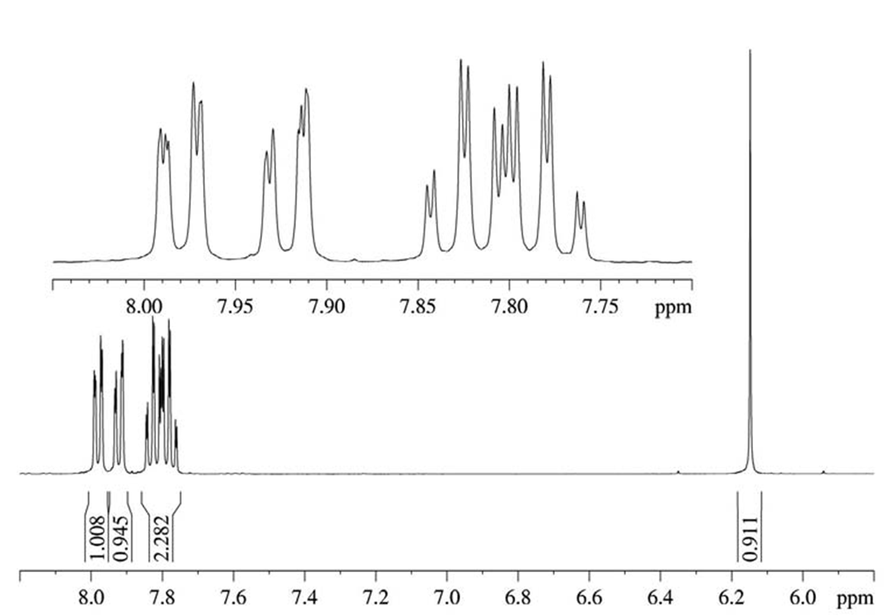
L’examination des spectres RMN 1D
RMN ¹H
C₁₀H₆O₃

Slide 28
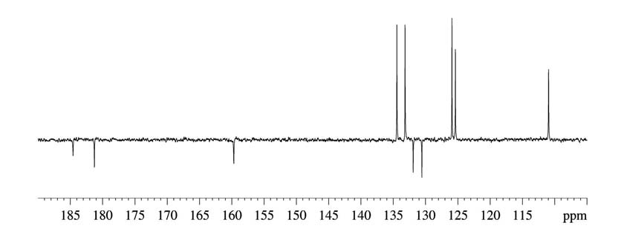
L’examination des spectres RMN 1D
RMN ¹³C
100 MHz (CDCl3)

Slide 29
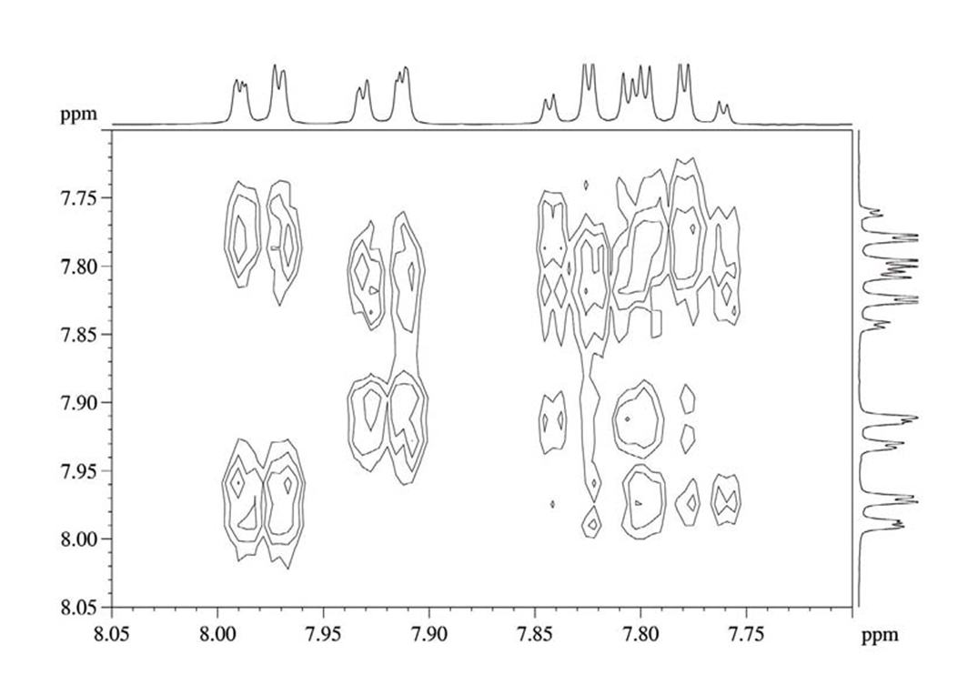
L’examination des spectres RMN 1D
COSY
100 MHz (CDCl3)

Slide 30
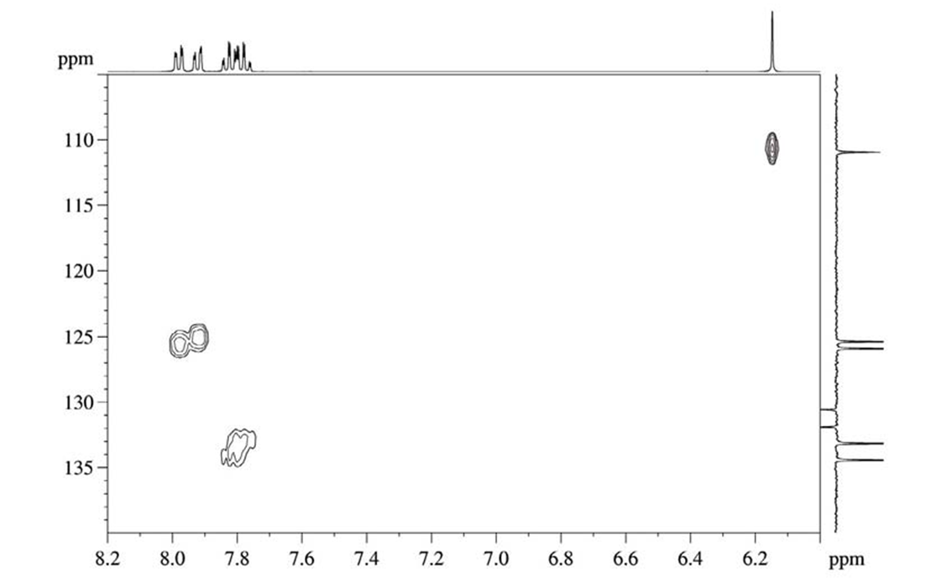
L’examination des spectres RMN 2D
HSQC

Slide 31
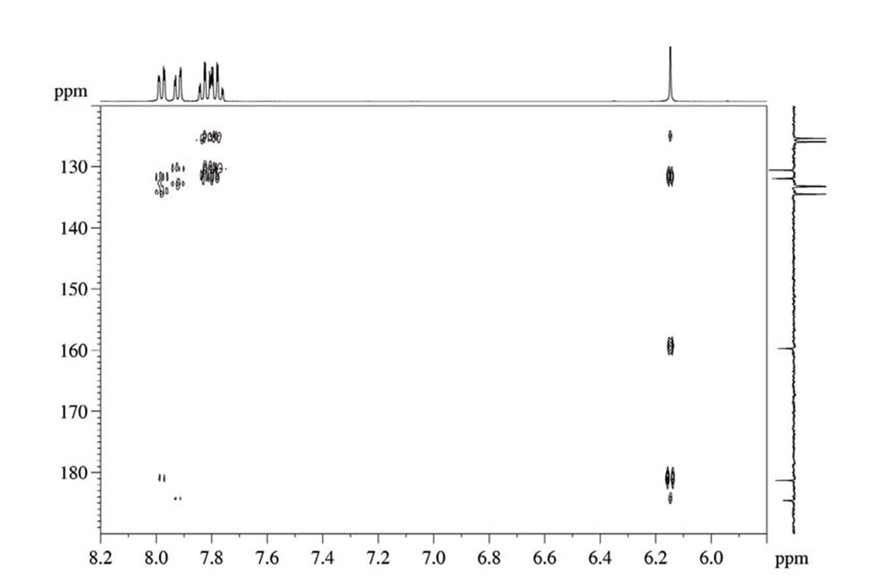
L’examination des spectres RMN 2D
HMBC

